Slide 1

世纪佳缘用户画像
all by LucasX

Slide 2
NOTE
通过Python爬虫抓取世纪佳缘婚恋网站72万条22-28岁年轻用户的信息进行分析
使用R、SQL等进行统计、多元回归分析 eCharts3、R ggplot2、Excel2016 进行可视化
所有代码、数据、分析结果全部开源
仅作分析之用 不涉及任何商业用途以及可能被过分解读的地域歧视

Slide 3
指标体系
婚姻状态
年龄
工作地点
文化程度
择偶标准
地区差异
身高
用户标签

Slide 4
男女用户对比
Male
Female
363839
354556
男女用户比例基本接近1：1

Slide 5
地区人数分析
广东 江苏 四川相亲人数最多
吉林 天津 云南相亲人数最少
一线城市“不愁嫁娶”的天津

Slide 6
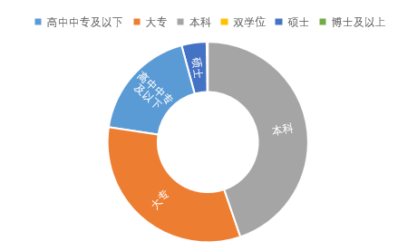
婚姻与学历
未婚群体占比96%
离异群体占比4%
接受过高等教育的群体占比约3/4
爬取的72W年轻用户文化程度较高

Slide 7
地区平均年龄分析
男性一般在25.8岁开始被催婚
湖北 广东 上海小伙结婚较晚
安徽 四川 天津小伙结婚较早
女性一般在25.7岁开始被催婚
上海妹子 湘妹子 陕妹子偏晚
吉林妹子 天津妹子 湖北妹子偏早

Slide 8
地区身高
天津 吉林 江苏等地男性较高
湖南 四川 云南等地男性较矮
男性平均身高为172.58cm
湘妹子 天津妹子 北京妹子较高
重庆妹子 川妹子 陕妹子较矮
女性平均身高为162.57cm

Slide 9



择偶标准
对湖北、北京、四川的女性用户“择偶标准”进行分词，计算TF-IDF值，得到可视化字符云
对女人来说，“喜欢她”永远是第一位
简单 善良 孝顺 真心 逛街 幸福 生活是女人期待另一半拥有的品质
尽管身处物欲横流的社会
但大多数女性依然对纯真的爱情有着美好的憧憬

Slide 10



择偶标准
对湖北、北京、四川的男性用户“择偶标准”进行分词，计算TF-IDF值，得到可视化字符云
对男人来说
爱生活 喜欢他 真心 撒娇 孝顺 包容则是自己最关注的
在外打拼工作时，大多数男性希望另一半能作为港湾

Slide 11

自我评价
在提取35.2W条女性用户的自我简介进行分词之后
大多数女性都认为自己善良 简单 爱生活 孝顺

Slide 12
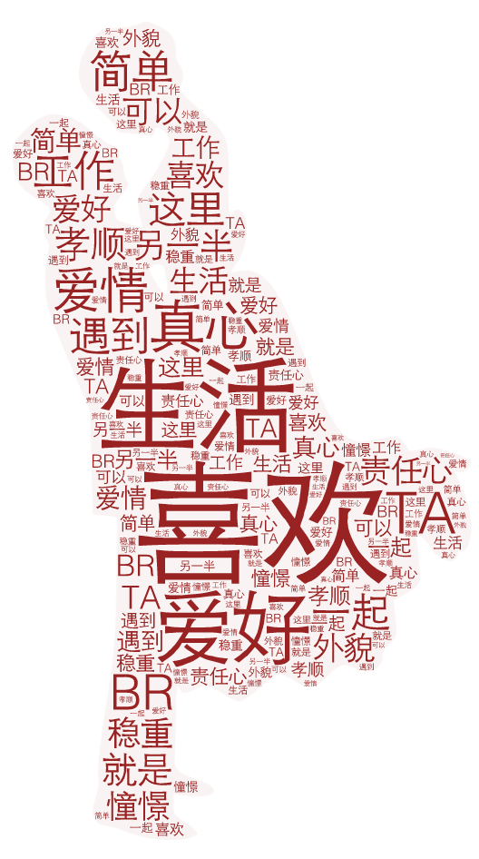
自我评价
在提取36.3W条男性用户的自我简介进行分词之后
大多数男性都希望能遇见倾心 爱生活 有责任心 有共同爱好的女性为伴

Slide 13
One more thing
对分析报告或源代码中可能存在的错误
欢迎批评与指正！
对机器学习/深度学习/人工智能/计算机视觉/
NLP/推荐系统/搜索/数据挖掘/数据可视化
等领域感兴趣的童鞋
可关注 知乎|微信公众号 @LucasX
一起交流

Slide 14

未完
待续
爬虫/分析/可视化/PPT制作/视觉设计：LucasX

